Slide 1
Винокурова Анисья Романовна
Преподаватель
ГБПОУ РС(Я) «Якутский сельскохозяйственный техникум»

Slide 2
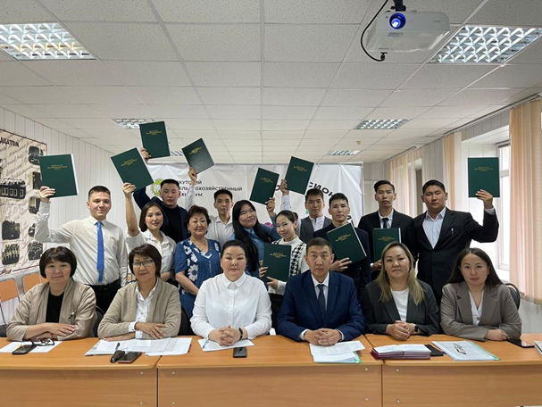
Педагогическая деятельность
Преподаватель 1 категории, приказ МОН РС(Я) № АПР-20220131-3488829818-3 от 04.02.2022
Председатель цикловой комиссии земельно-правовых специальностей
Член Государственной экзаменационной комиссии по специальностям«Землеустройство» и «Земельно-имущественные отношения»
Руководитель дипломных и курсовых работ по специальностям «Землеустройство» и «Земельно-имущественные отношения»
Куратор группы 4 ЗЕМ по специальности «Землеустройство»
Подготовка обучающихся к олимпиадам профессионального мастерства по геодезии «Геопространственные технологии»
Проведение консультаций для обучающихся на выполнение геодезических работ на электронных тахеометрах Leica
Руководитель научно-исследовательских работ обучающихся

Slide 3
Образование
2002г. Государственный университет по землеустройству, г. Москва, квалификация инженер- землеустроитель, специальность «Землеустройство»
2017г. Переподготовка ЦНПТОиА ИТИ СВФУ им. М.К. Аммосова, Оценка бизнеса и предприятия
2020г. Переподготовка в ГАУ ДПО РС(Я) «Институт развития профессионального образования», Преподаватель СПО

Slide 4
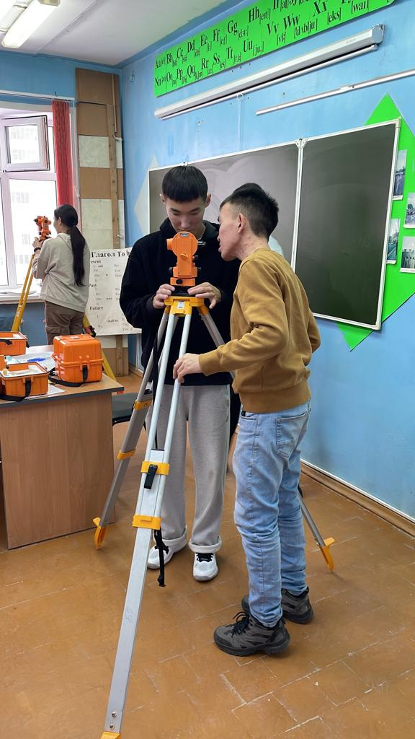
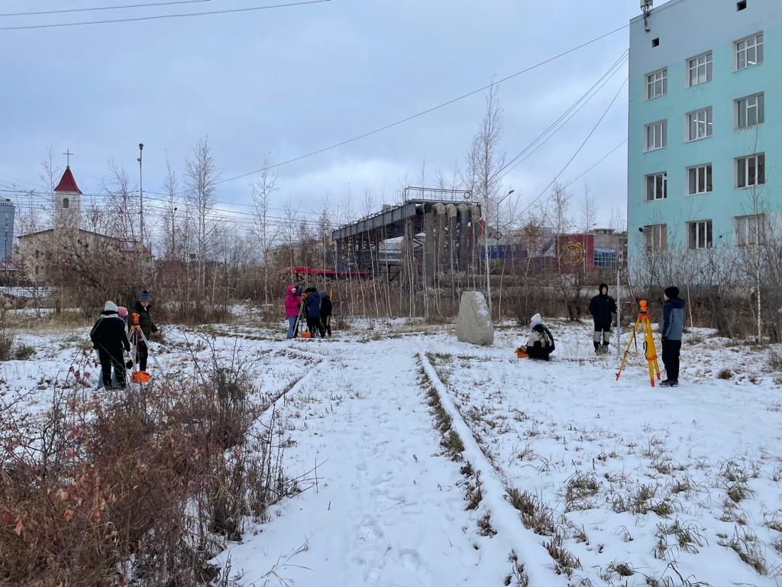
Преподаваемые дисциплины и МДК
Основы геодезии и картографии 21.02.19 Землеустройство;
Основы геологии и геоморфологии 21.02.04 Землеустройство ;
Технология производства полевых геодезических работ 21.02.04 Землеустройство :
Камеральная обработка результатов полевых измерений 21.02.04 Землеустройство
Разработка и анализ проектов межхозяйственного и внутрихозяйственного землеустройства 21.02.04 Землеустройство;
Геодезия с основами картографии 21.02.05 Земельно-имущественные отношения
Учебные практика по специальностям 21.02.04 Землеустройство и 21.02.05 Земельно-имущественные отношения
Геодезия 35.02.01 Лесное и лесопарковое хозяйство

Slide 5
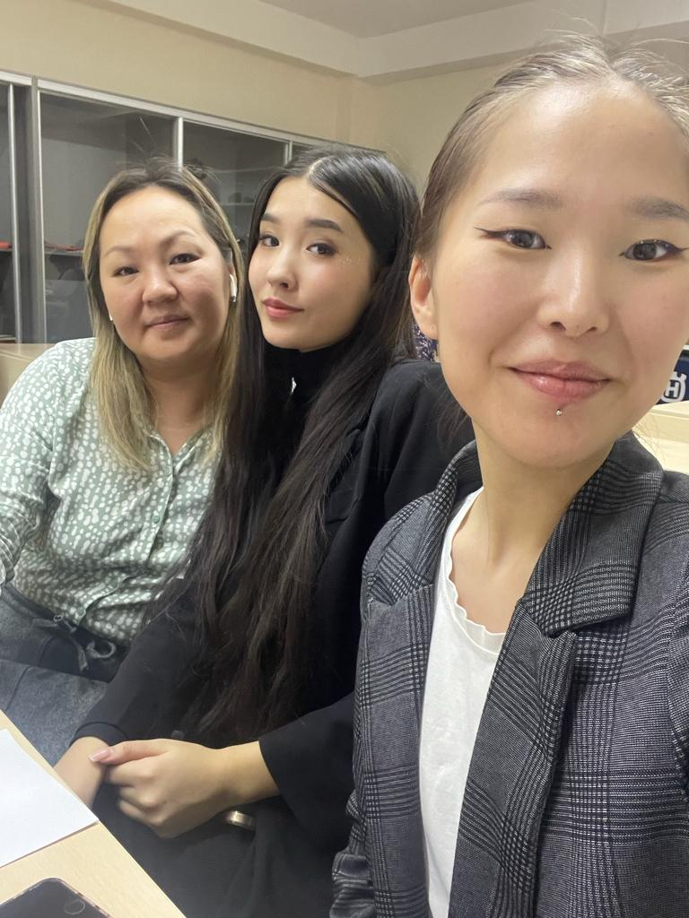
Результаты научного руководства
На уровне ПОО:
-Диплом 1 степени отборочного этапа Республиканской НПК «Шаг в будущую профессию» - Слепцова Саргылана Карловна, 2021 г. -Диплом 2 степени отборочного этапа Республиканской НПК «Шаг в будущую профессию» Иванова Ирина Владимировна, 2022 г. - Диплом 2 степени Студенческой НПК «Актуальные вопросы землеустройства, кадастра и картографии» Терентьева Степанида 2024 г. На региональном уровне: -Диплом I степени 3 Республиканской олимпиады профессионального мастерства обучающихся СПО УГС 21.00.00 Прикладная геология, горное дело, нефтегазовое дело и геодезия Алексеева Саргылана Илларионовна, 2023 г. - Диплом II степени 3 Республиканской олимпиады профессионального мастерства обучающихся СПО УГС 21.00.00 Прикладная геология, горное дело, нефтегазовое дело и геодезия - Нахаев Илья Иванович, 2023 г. - Диплом III степени 3 Республиканской олимпиады профессионального мастерства обучающихся СПО УГС 21.00.00 Прикладная геология, горное дело, нефтегазовое дело и геодезия - Эверстов Вячеслав Николаевич, 2023 г. - Лауреат 1 степени Республиканской НПК «Шаг в будущую профессию» - Крылова Марина Александровна, 2021 г.;

Slide 6
Результаты научного руководства
На Всероссийском уровне
- Диплом 2 степени Портнягиной Жанны Васильевны, в Олимпиаде студентов ПОО «Байкальская перспектива плюс», 2022 г. Бурятский государственный университет имени Доржи Банзарова, г.Улан-Удэ от 25 марта 2022 г.
-Диплом 3 степени Жарникова Ксения Николаевна в Олимпиаде студентов ПОО «Байкальская перспектива плюс», 2022 г. Бурятский государственный университет имени Доржи Банзарова, г.Улан-Удэ от 25 марта 2022 г.
- Диплом 3 степени Литвинов Эрсан Владимирович в IV Международной НПК «Управление земельными ресурсами , землеустройство, кадастр, геодезия и картография, Проблемы и перспективы развития», ФГБОУ ВО Арктический ГАТУ, 01.03.2024 г.

Slide 7
Результаты научного руководства

Slide 8
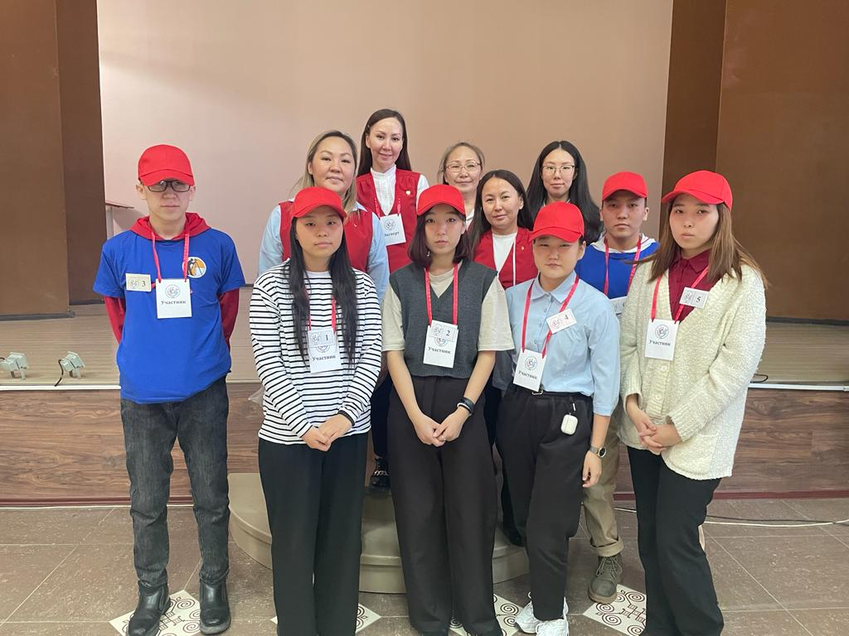
Руководитель, эксперт и председатель экспертной комиссии 3 Республиканской олимпиады профессионального мастерства обучающихся по специальностям ЗЕМ и ЗИО СПО УГС 21.00.00 Прикладная геология, горное дело, нефтегазовое дело и геодезия ,2023
Участие в Республиканская научно-практическая конференция «Сохраняя традиции, вперед в будущее», посвященная, 95-летию Герою Социалистического труда Тараса Гавриловича Десяткина, Году педагога и наставника Государственное автономное профессиональное образовательное учреждение РС (Я) «Якутский промышленный техникум им. Т.Г. Десяткина», Тема Помощь в адаптации первокурсников с применением современных воспитательных технологий Диплом 2 степени
Участие во Всероссийском профессиональном конкурсе педагогического мастерства "Лаборатория инноваций в образовании" апрель 2023 года (диплом 2 степени),Тема : Выполнение текстовой части карты рубленным шрифтом»

Slide 9
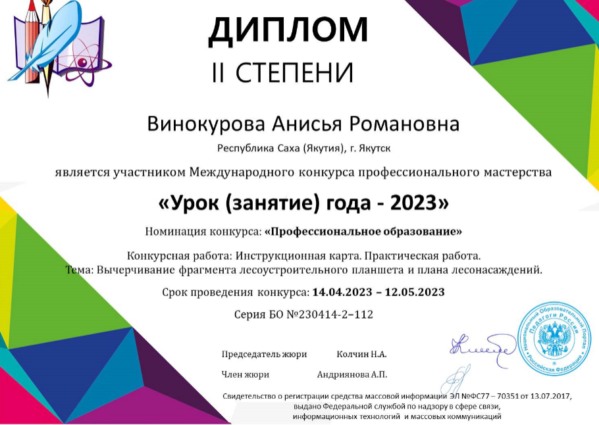
Всероссийский конкурс «Лучшие практики СПО» июнь 2023г. секция Лучшая практика методического обеспечения практических занятий, Тема: Анализ существующего расселения, размещения производственных подразделений и хозяйственных центров ,диплом 3 степени
Организация и эксперт Республиканской онлайн олимпиады по Инженерной графике, ГБПОУ РС(Я) «ЯСХТ»2023 г.
Эксперт демо-экзамена по компетенции «Геопространственные данные»
Участие в Чемпионате высоких технологий 2023г.
Участие VIII Республиканский заочный конкурс методических разработок среди педагогических работников организаций СПО «Педагогические идеи» ,Тема : Лото как нетрадиционная форма обучения геодезии, 2023г.

Slide 10
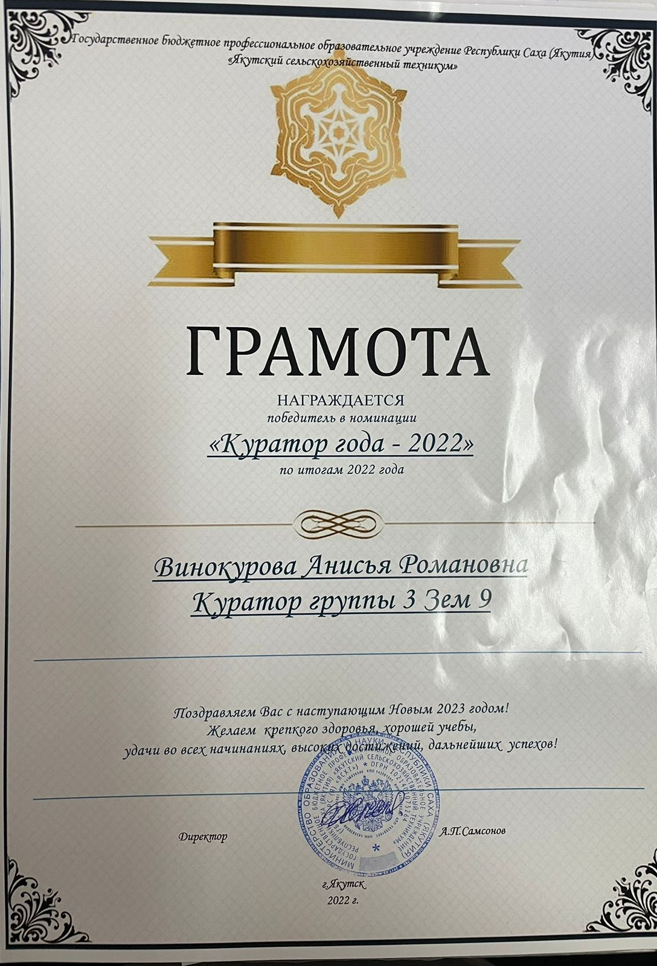
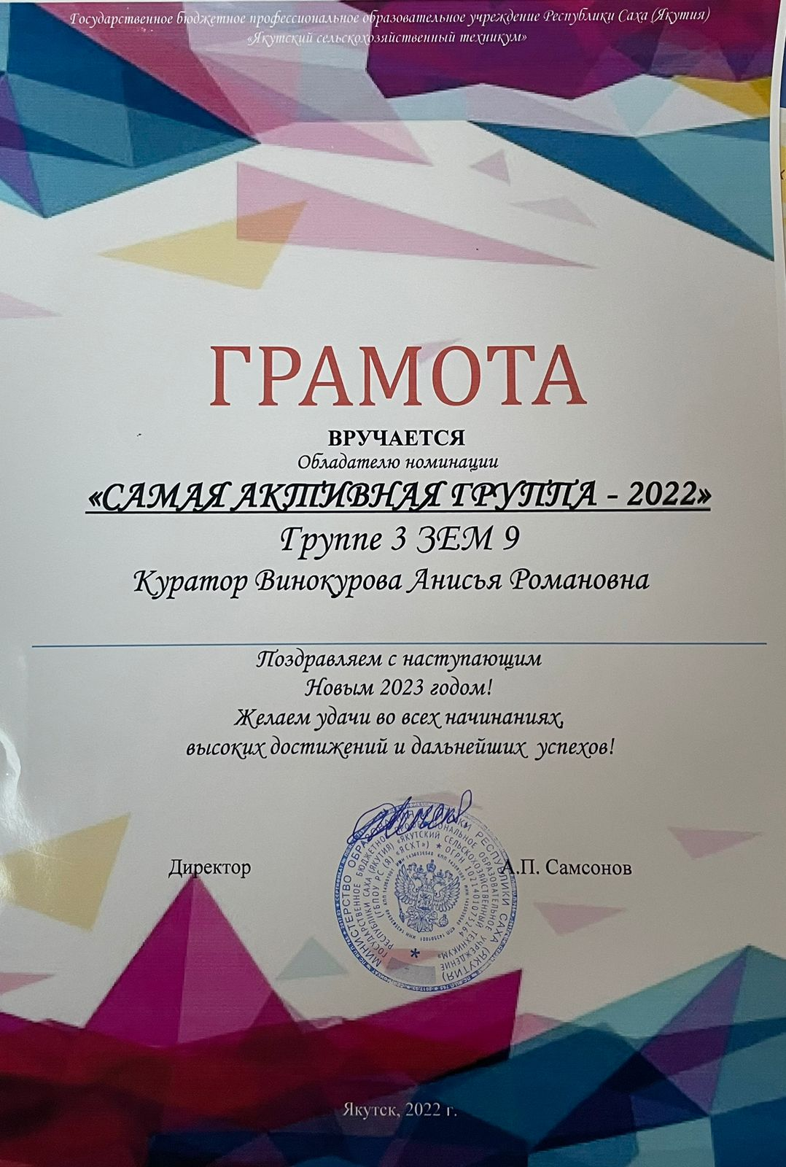
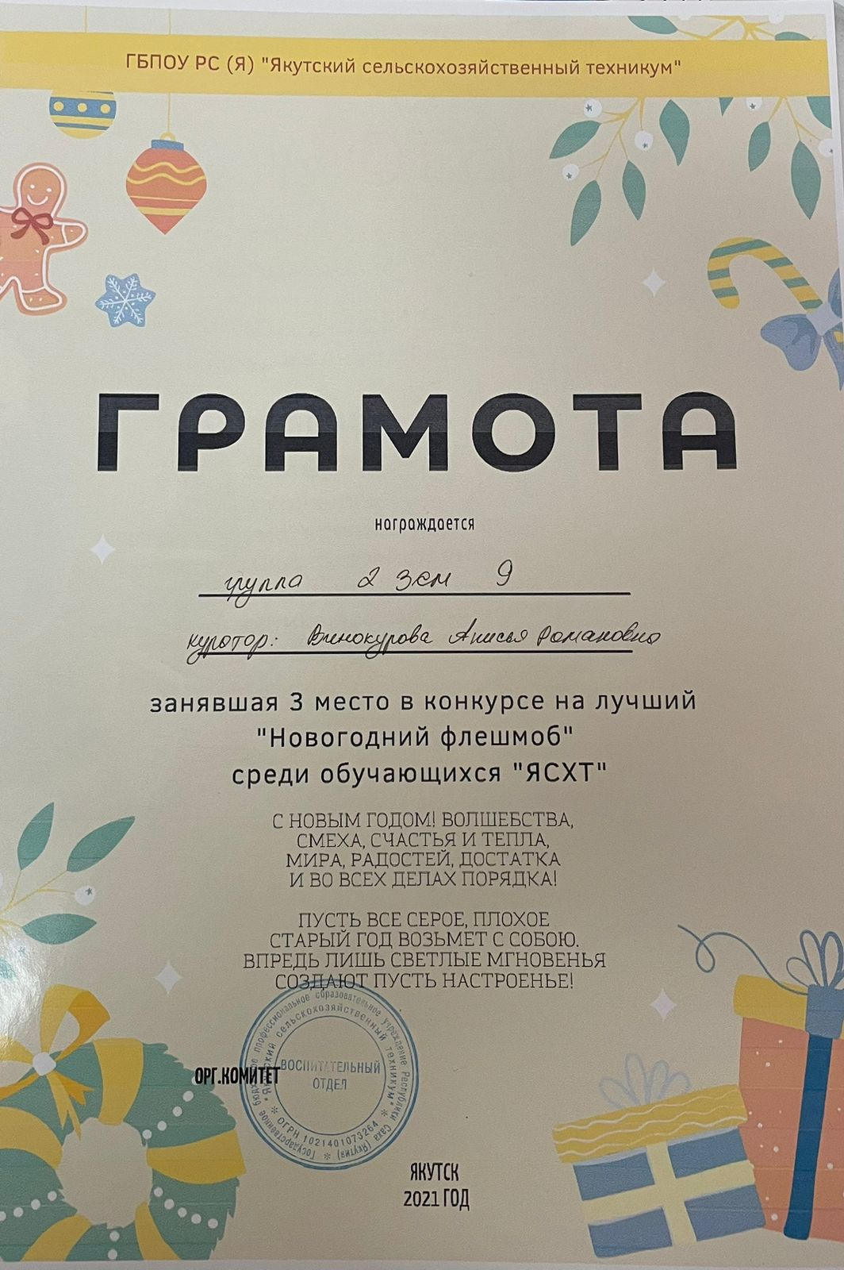
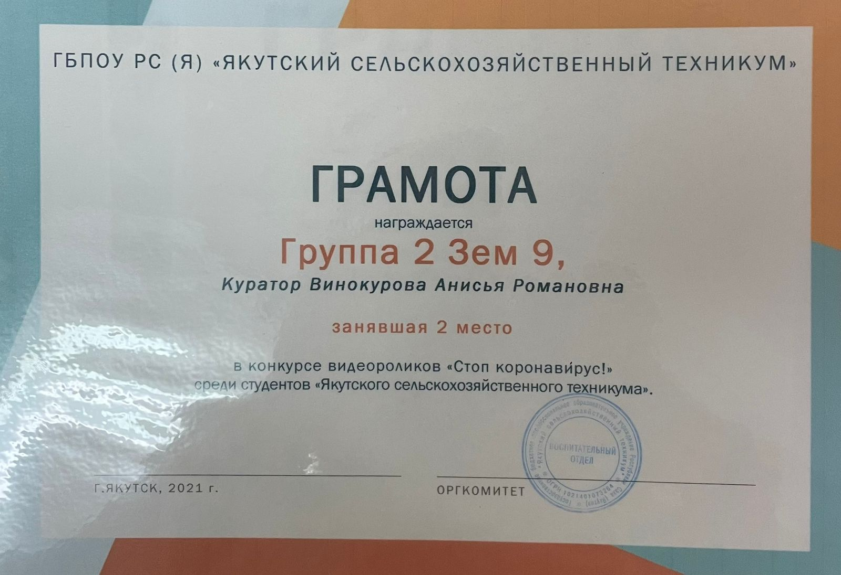
Воспитательная работа
Группа активно участвует в мероприятиях техникума , обладатели номинации «Самая активная группа -2022»;
Победитель в номинации «Куратор года - 2022»;
Обучающиеся группы завоевывают призовые места в конкурсах и олимпиадах по разным дисциплинам, научно-практических конференциях разного уровня;
В группе проводятся различные психологические акции и тренинги ;
Индивидуальная работа с отстающими обучающимися;
Индивидуальная работа с родителями обучающихся.

Slide 11
Воспитательная работа
- 2 место на ежегодном музыкально-эстрадном фестивале «Новые имена-2020» группе 1Зем 9 (грамота);
- сертификат 1Зем 9 за участие в конкурсе плакатов «Сохрани природу», в рамках марафона «От зеленого колледжа к зеленой планете» среди студентов;
2 место в группы 2 Зем 9 конкурсе «Игры разума» среди студентов ЯСХТ в рамках месячника психологического здоровья;
- 2 место группы 2 Зем 9 в конкурсе видеороликов «Стоп коронавирус!» среди студентов «Якутского сельскохозяйственного техникума» (грамота);
- 3 место группы 2 Зем 9 в конкурсе на лучший «Новогодний флешмоб» среди студентов ЯСХТ (грамота);
- Крылова Марина студентка 2 Зем 9 - победитель в номинации «Староста года-2021» (грамота);
- 1 место в республиканском конкурсе «Мисс СПО» - Крылова Марина (диплом);
- 2 место в итоговом спарринге Республики Саха (Якутия) весовой категории до 54 кг - Алексеева Саргылана (грамота);
- 2 место во Всероссийской Антикоррупционном форуме Финансово-экономических органов Алексеева Саргылана, Портнягина Жанна (диплом

Slide 12
Воспитательная работа

Slide 13
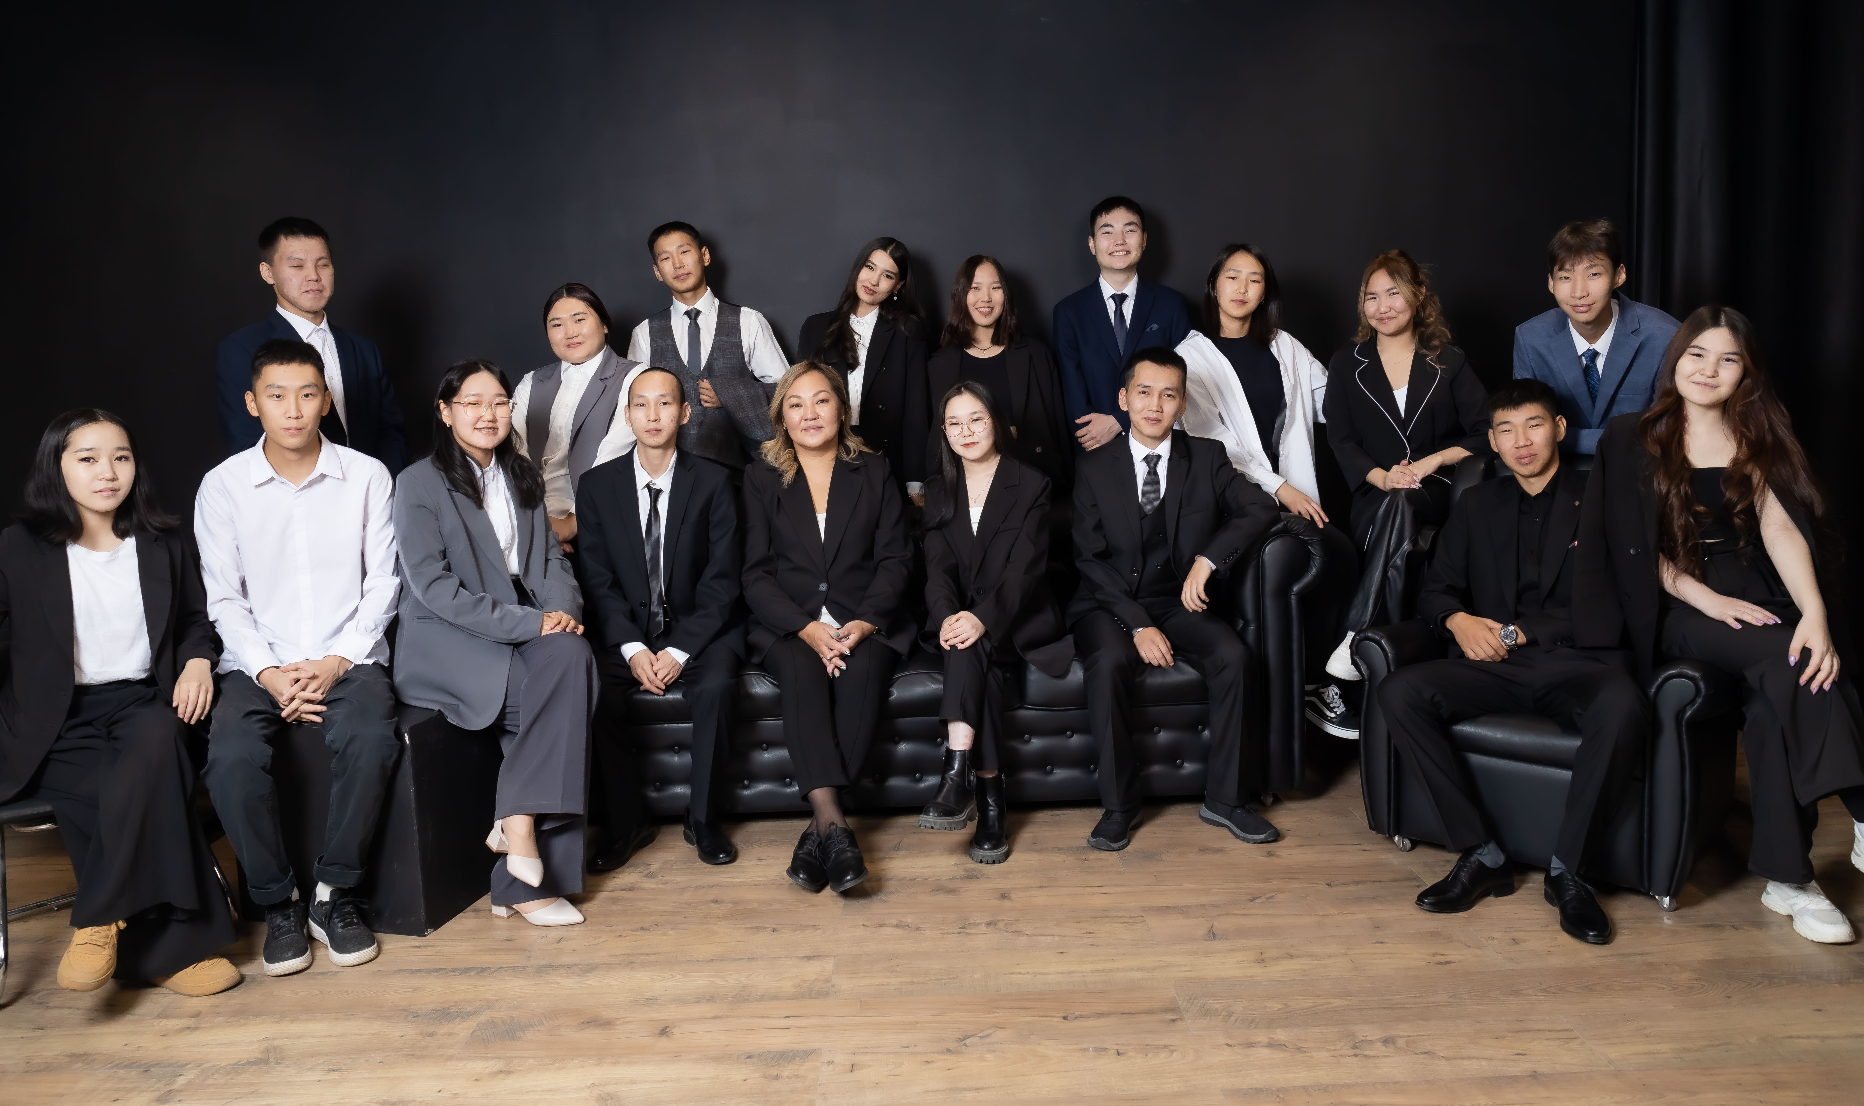
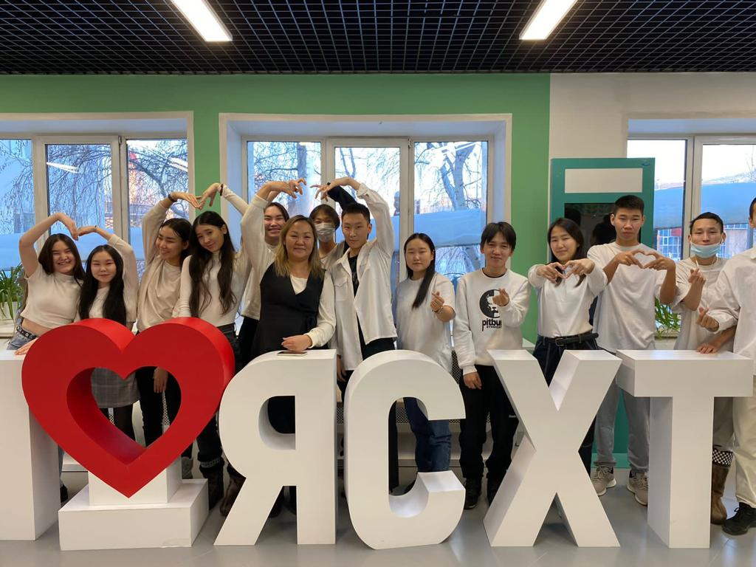
Воспитательная работа

